Slide 1
Альфа-випромінювання

Slide 2
Іонізаційна радіація
Іонізаційна радіація — потоки електромагнітних хвиль або частинок речовини, що здатні при взаємодії з речовиною утворювати в ній іони.
До іонізаційного випромінення відносять:
альфа- промені
бета- промені
гамма-промені
рентгенівське випромінювання
інші високоенергетичні заряджені частинки

Slide 3
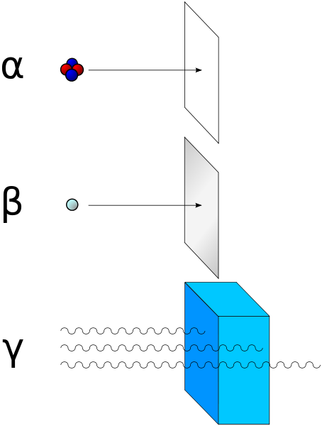
Типи радіацій
Альфа-випромінювання
Бета-випромінювання
Гамма-випромінювання

Slide 4

Альфа-частинки
А́льфа-части́нка — позитивно заряджена, високоенергетична частинка, яка випромінюється ядрами деяких радіоактивних атомів. Потік α-частинок іноді називають α-променями. Кожна альфа-частинка складається з 2 нейтронів і 2 протонів, тобто є ядром атома гелію ⁴He²⁺.
Альфа-частинки є одним з продуктів спонтанного розпаду радіоактивних ізотопів, таких як радій чи торій. Процес емісії, альфа-розпад, трансформує один хімічний елемент на інший, знижуючи атомне число на два та атомну масу на чотири. Альфа-розпад можливий завдяки явищу квантового тунелювання.

Slide 5
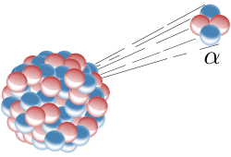
Альфа-частинка має заряд +2e, де e — заряд електрона і енергію спокою 3.72738 ГеВ. Кінетична енергія альфа-частинок, які утворюються під час альфа-розпаду, зазвичай становить кілька МеВ. При зіткненнях з атомами середовища новоутворена альфа-частинка сповільнюється, і, врешті-решт, приєднує до себе два електрони, перетворюючись на нейтральний атом гелію.

Slide 6
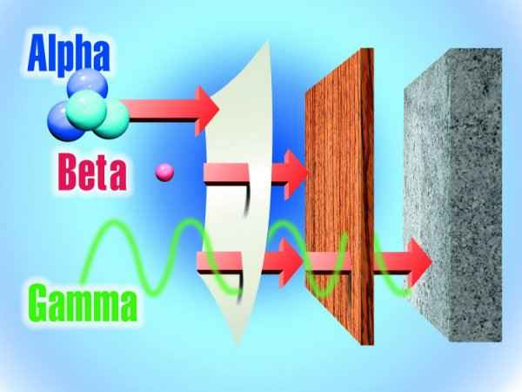
Альфа-випромінювання
Альфа-випромінювання - корпускулярне іонізуюче випромінювання, яке складається з альфа-часток, що випромінюються при радіоактивному розпаді чи при ядерних реакціях, перетвореннях.

